Slide 1

深入函数
演讲人 孟庆和
追梦课堂 临汾首家专业的web前端培训机构 www.zmclass.com

Slide 2
函数定义
函数声明和函数表达式
函数构造函数
箭头函数
生成器函数
async函数
追梦课堂 临汾首家专业的web前端培训机构 www.zmclass.com

Slide 3
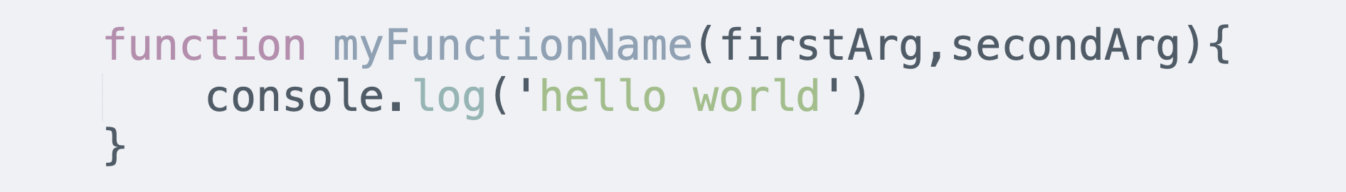
函数声明
可选的以逗号分隔的参数列表
函数名称
函数关键字
函数体
追梦课堂 临汾首家专业的web前端培训机构 www.zmclass.com

Slide 4
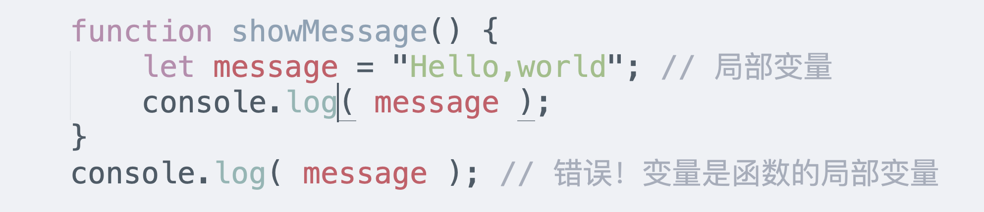
局部变量
在函数内部声明的变量只在该函数内部可见
追梦课堂 临汾首家专业的web前端培训机构 www.zmclass.com

Slide 5
外部变量
函数也可以访问外部变量
函数对外部变量拥有全部的访问权限。函数也可以修改外部变量。
如果在函数内部声明了同名变量，那么函数会 遮蔽 外部变量,只有在没有局部变量的情况下才会使用外部变量,
追梦课堂 临汾首家专业的web前端培训机构 www.zmclass.com

Slide 6
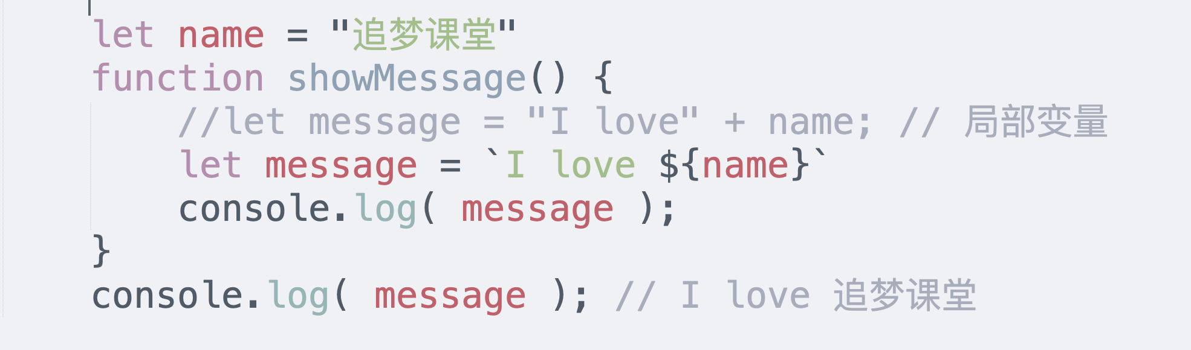
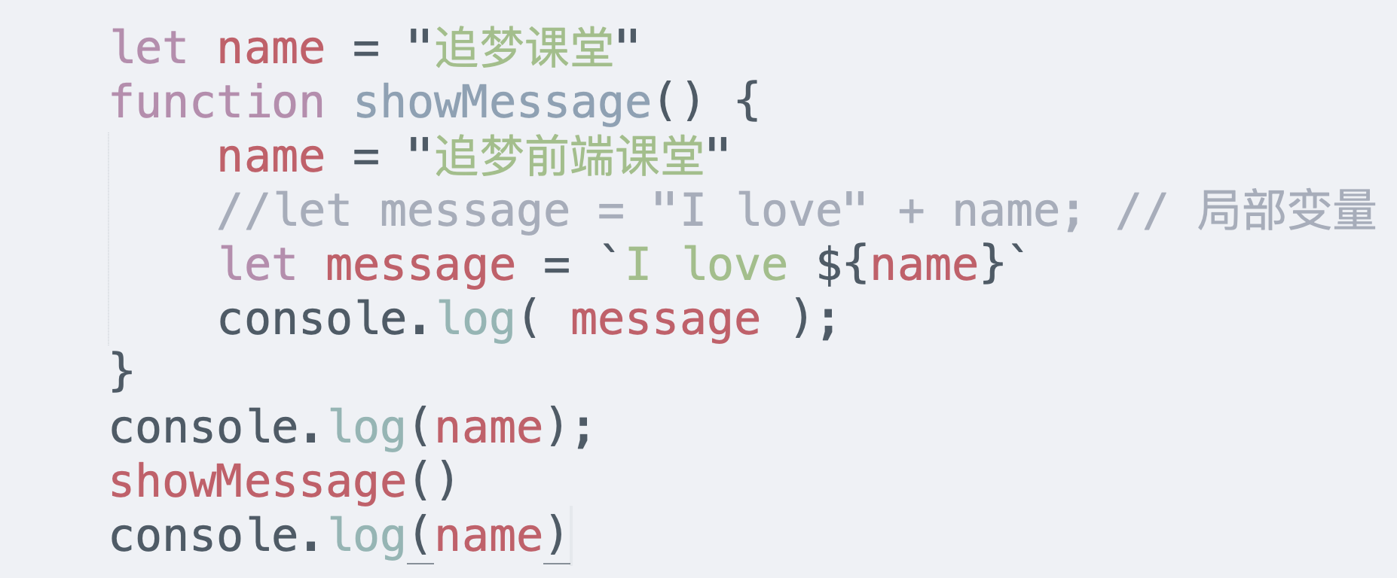
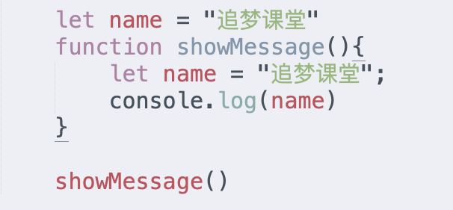
Eg
追梦课堂 临汾首家专业的web前端培训机构 www.zmclass.com

Slide 7
全局变量
任何函数之外声明的变量，都被称为 全局 变量
全局变量在任意函数中都是可见的（除非被局部变量遮蔽）
减少全局变量的使用
追梦课堂 临汾首家专业的web前端培训机构 www.zmclass.com

Slide 8
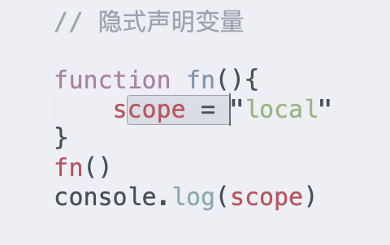
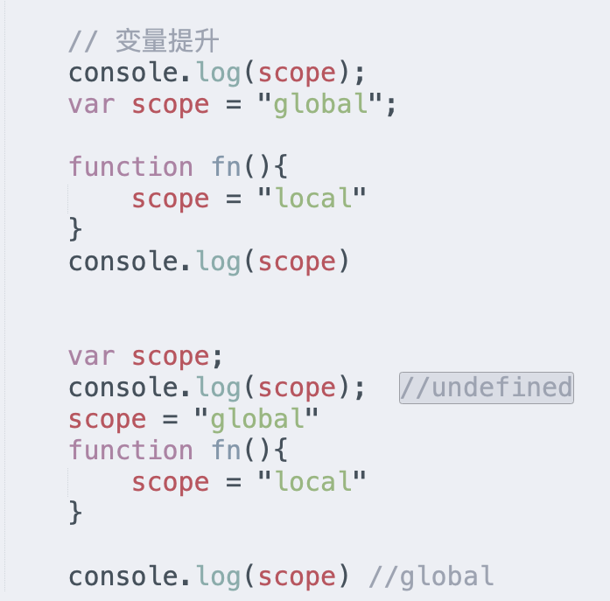
声明提升
变量或者函数在声明的时候会被提前到当前作用域的顶部，已经处于可访问状态。
隐式声明一个变量，那么
该变量是存在于全局作用域当中的
追梦课堂 临汾首家专业的web前端培训机构 www.zmclass.com

Slide 9
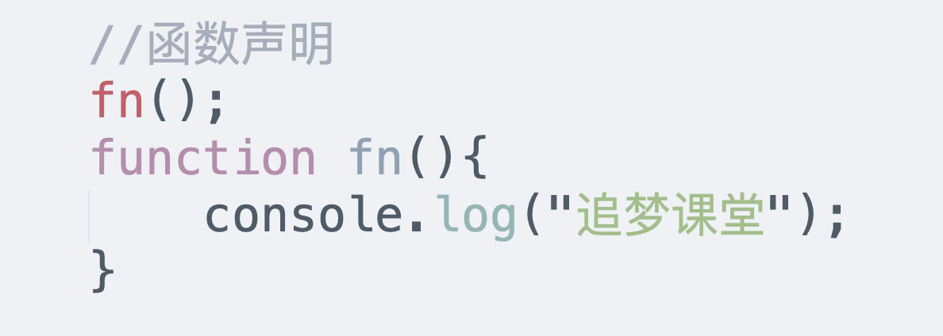
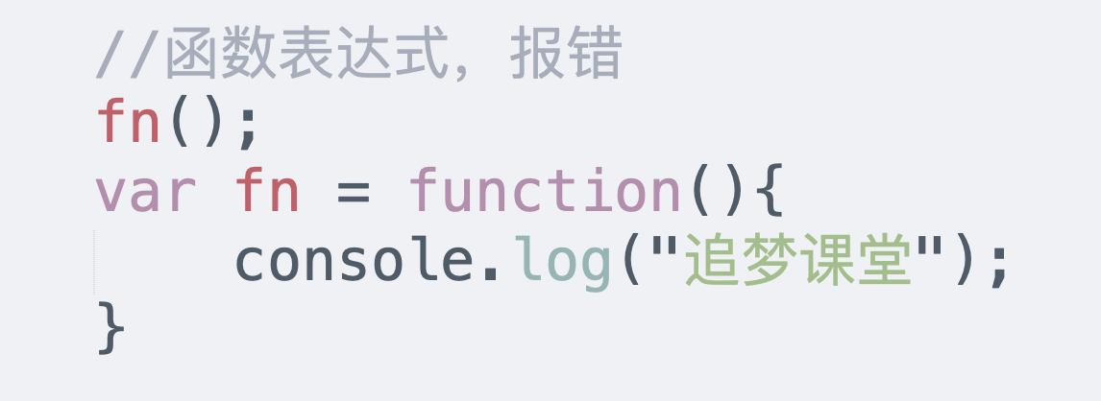
函数声明提升
追梦课堂 临汾首家专业的web前端培训机构 www.zmclass.com

Slide 10
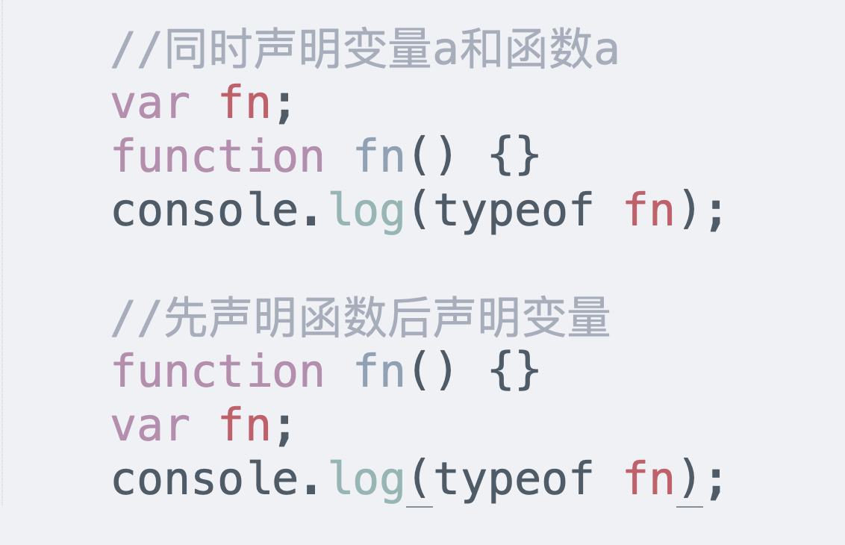
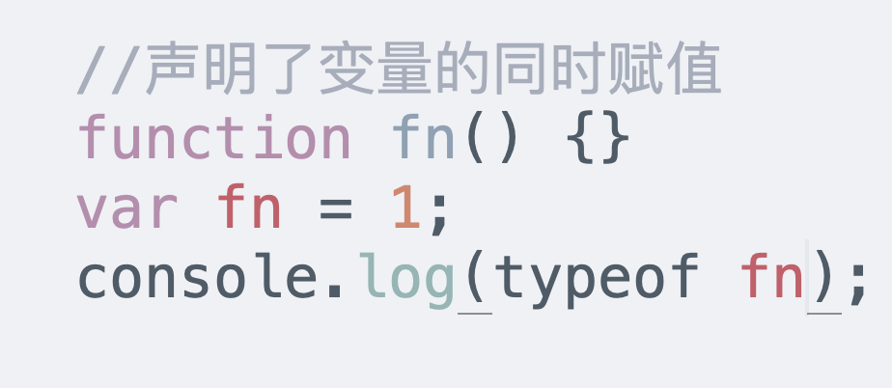
变量和函数声明提升优先级
函数提升 高于 变量声明
同名的变量和函数中，函数先提升，再遇到同名的变量或函数，提升都将被编译器忽略。
追梦课堂 临汾首家专业的web前端培训机构 www.zmclass.com

Slide 11
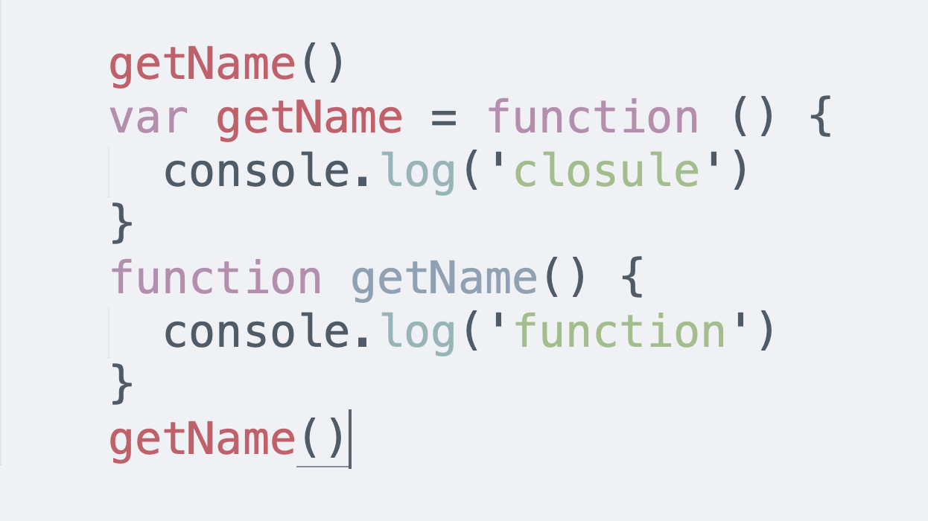
eg
追梦课堂 临汾首家专业的web前端培训机构 www.zmclass.com

Slide 12
函数是一等公民（第一类对象(first class)
- 第一类对象
可以作为函数的参数和返回值，也可以覆值给变量和属性
- 第二类对象
可以作为函数的参数,但不能从函数返回，也不能赋值给变量和属性
- 第三类对象
不能作为函数的参数
追梦课堂 临汾首家专业的web前端培训机构 www.zmclass.com

Slide 13
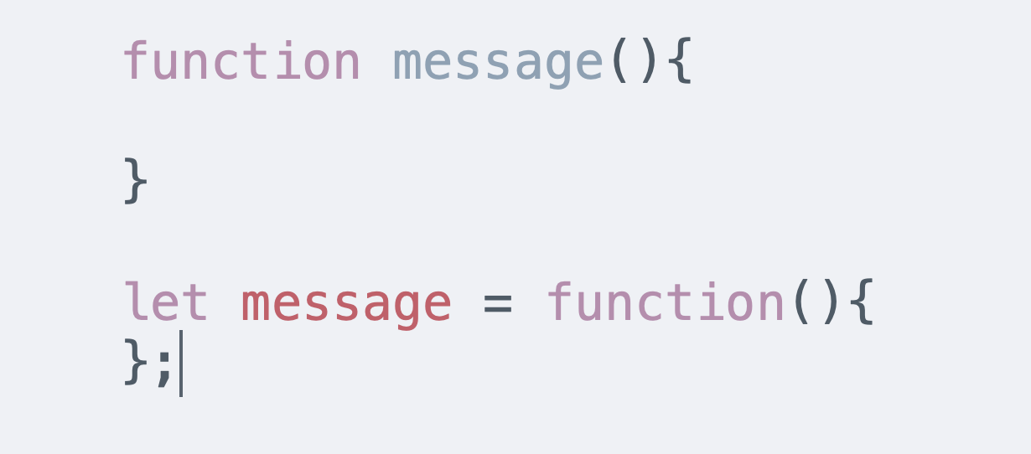
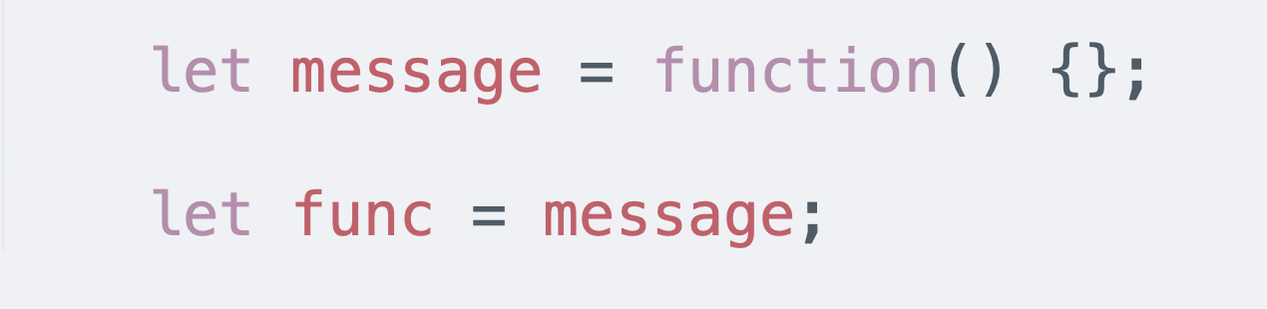
函数表达式
- 如果该函数是作为表达式的一部分创建的，则称其“函数表达式”。
- 作为赋值表达式的右值，或者作为其他函数的参数
追梦课堂 临汾首家专业的web前端培训机构 www.zmclass.com

Slide 14
回调函数
- 作为函数的参数
追梦课堂 临汾首家专业的web前端培训机构 www.zmclass.com

Slide 15
函数声明 VS 函数表达式
函数表达式是在代码执行到达时被创建，并且仅从那一刻起可用
在函数声明被定义之前，它就可以被调用。
严格模式下，当一个函数声明在一个代码块内时，它在该代码块内的任何位置都是可见的。但在代码块外不可见
追梦课堂 临汾首家专业的web前端培训机构 www.zmclass.com

Slide 16
函数声明块级作用域
严格模式下，当一个函数声明在一个代码块内时，它在该代码块内的任何位置都是可见的。但在代码块外不可见
Es6 非严格模式下 ，函数声明会提升到 全局的最顶部, 或者函数外部的最顶部
追梦课堂 临汾首家专业的web前端培训机构 www.zmclass.com

Slide 17
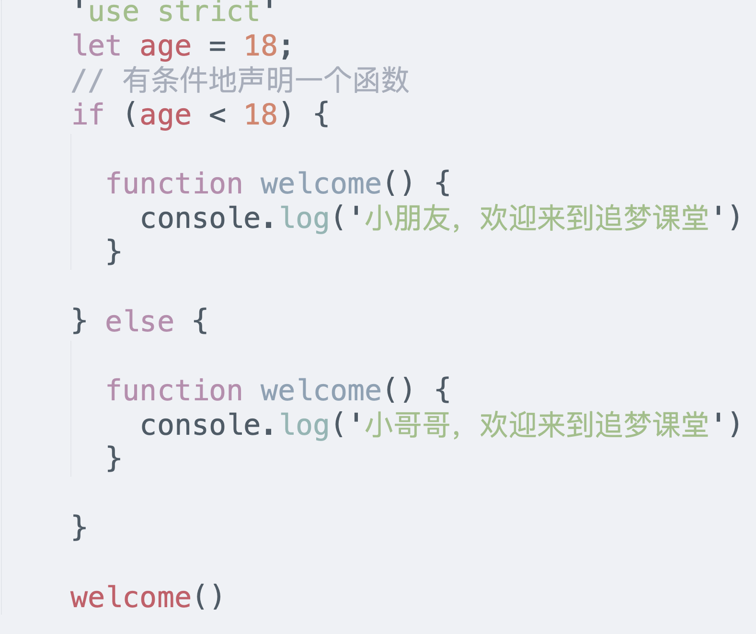
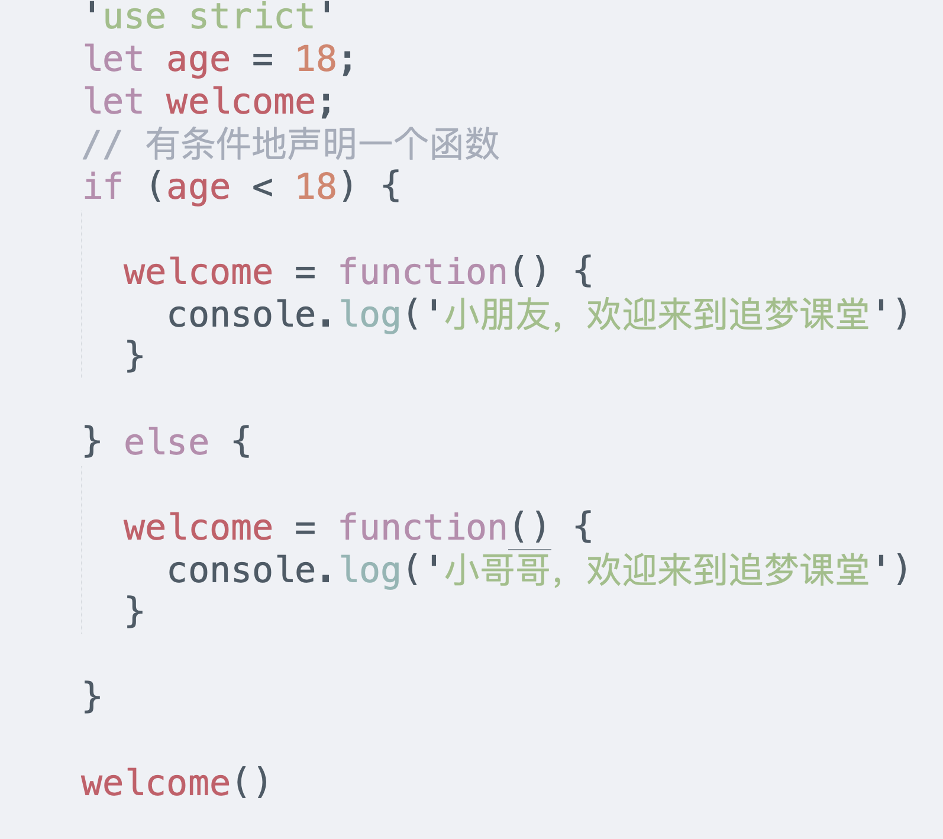
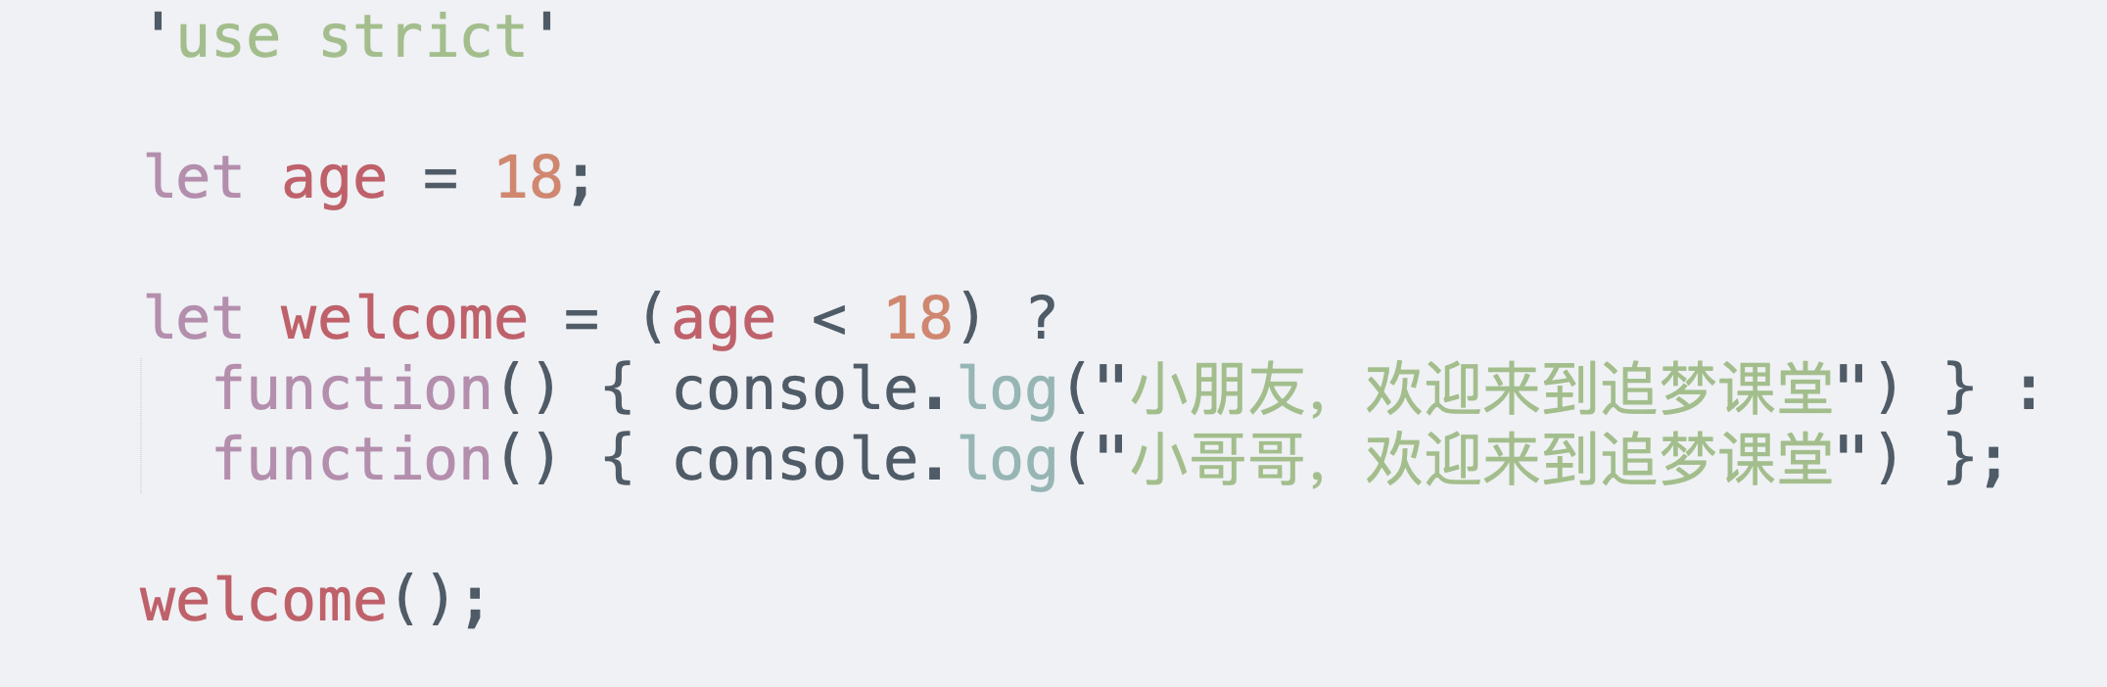
eg
追梦课堂 临汾首家专业的web前端培训机构 www.zmclass.com

Slide 18
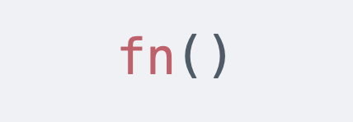
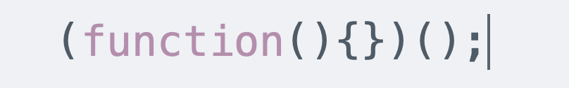
立即函数
标准函数调用
函数表达式立即调用(IIfe)
加括号区分函数表达式和函数声明
追梦课堂 临汾首家专业的web前端培训机构 www.zmclass.com

Slide 19
常见的立即执行函数表达式
+ function(){}()
- function(){}()
! function(){}()
~ function(){}()
追梦课堂 临汾首家专业的web前端培训机构 www.zmclass.com

Slide 20
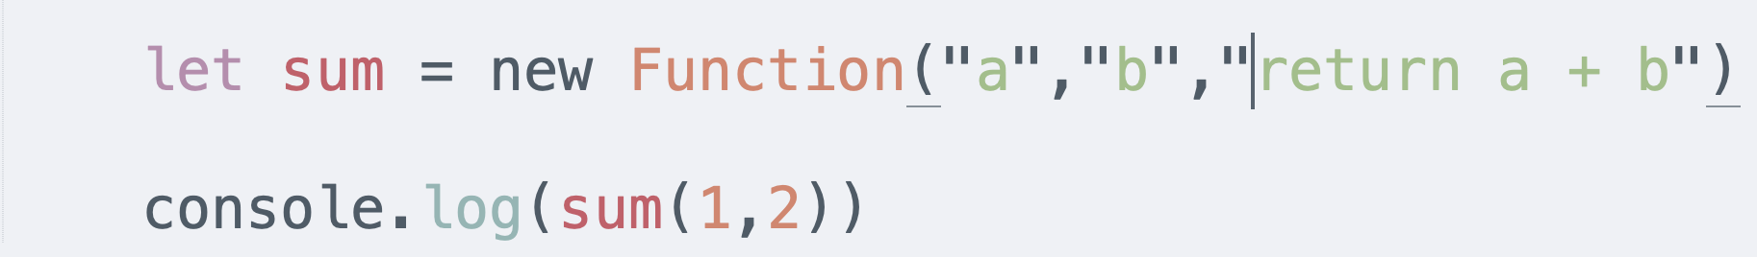
构造函数
通常用来动态创建新的函数
接受字符串形式的参数
追梦课堂 临汾首家专业的web前端培训机构 www.zmclass.com

Slide 21
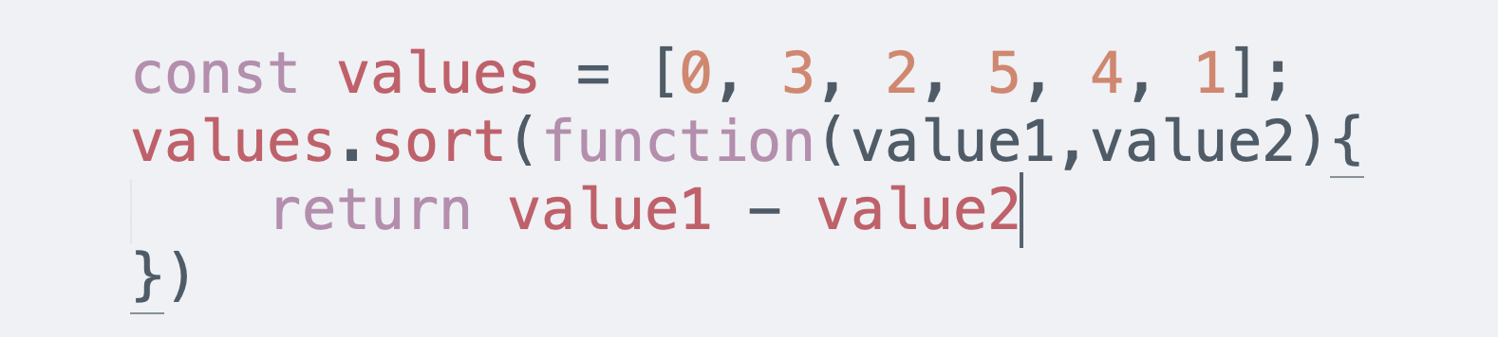
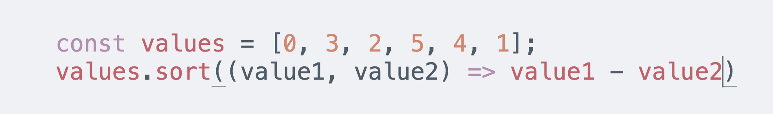
箭头函数表达式
创建函数还有另外一种非常简单的语法，并且这种方法通常比函数表达式更好
但是箭头函数始终是表达式 没有箭头函数声明
- 存储在变量中
- 函数参数
- 存储在对象的属性中
追梦课堂 临汾首家专业的web前端培训机构 www.zmclass.com

Slide 22
四种使用语法
单一参数的单行箭头函数
多参数的单行箭头函数
多行箭头函数
无参数箭头函数
追梦课堂 临汾首家专业的web前端培训机构 www.zmclass.com

Slide 23
四种使用语法
单一参数的单行箭头函数
多参数的单行箭头函数
多行箭头函数
无参数箭头函数
追梦课堂 临汾首家专业的web前端培训机构 www.zmclass.com

Slide 24
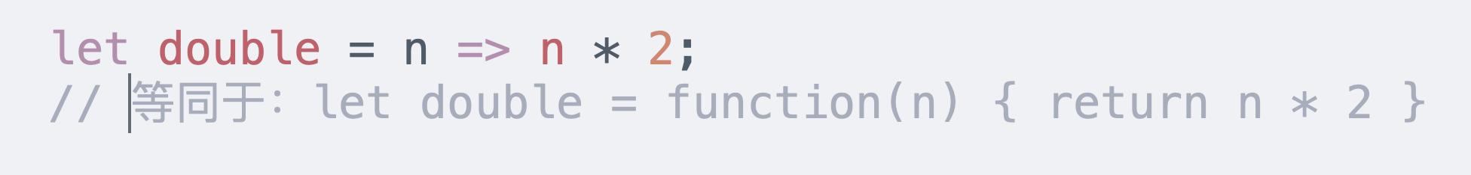
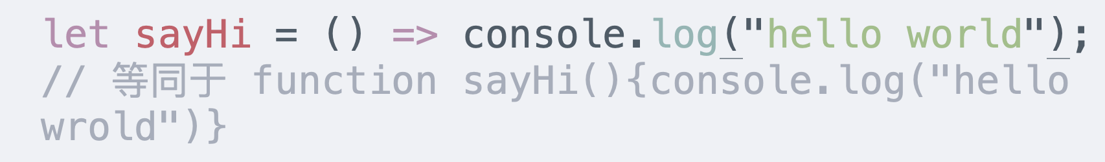
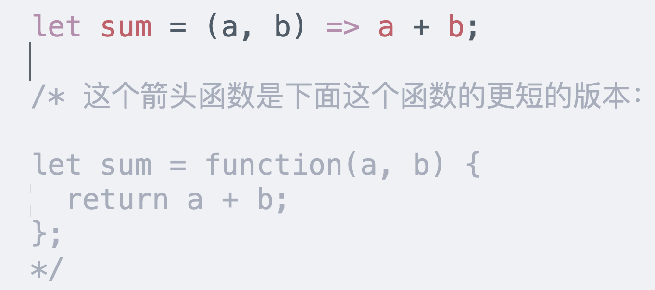
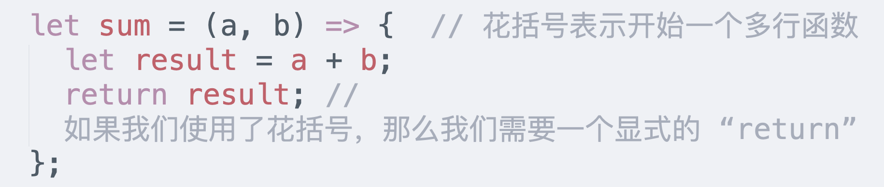
Eg
追梦课堂 临汾首家专业的web前端培训机构 www.zmclass.com

Slide 25
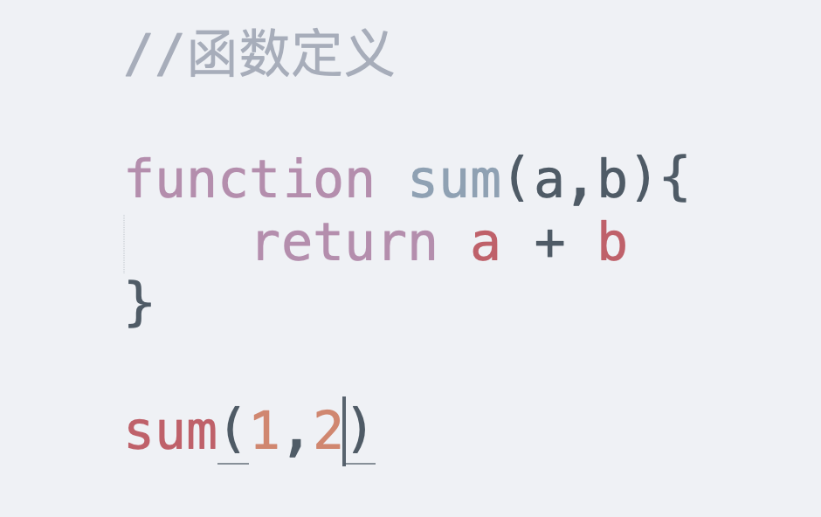
函数的实参(argument)和形参(parameter)
形参是我们定义函数时所列举的变量
实参是我们调用函数时所传递给函数的值
实参的数量大于或小于形参的数量并不会报错
形参
实参
追梦课堂 临汾首家专业的web前端培训机构 www.zmclass.com

Slide 26
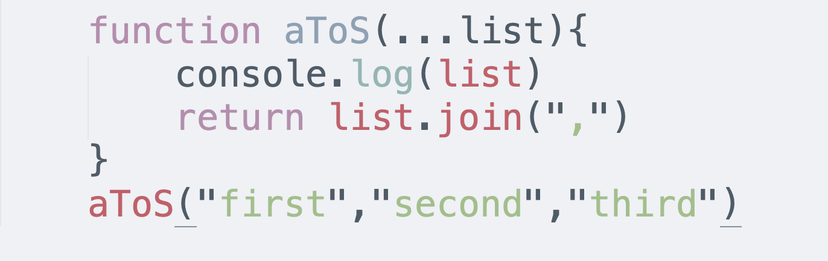
Rest参数(剩余参数) …
只有函数的最后一个参数才能是剩余参数，把…放到不是最后一个形参之前都会报错
追梦课堂 临汾首家专业的web前端培训机构 www.zmclass.com

Slide 27
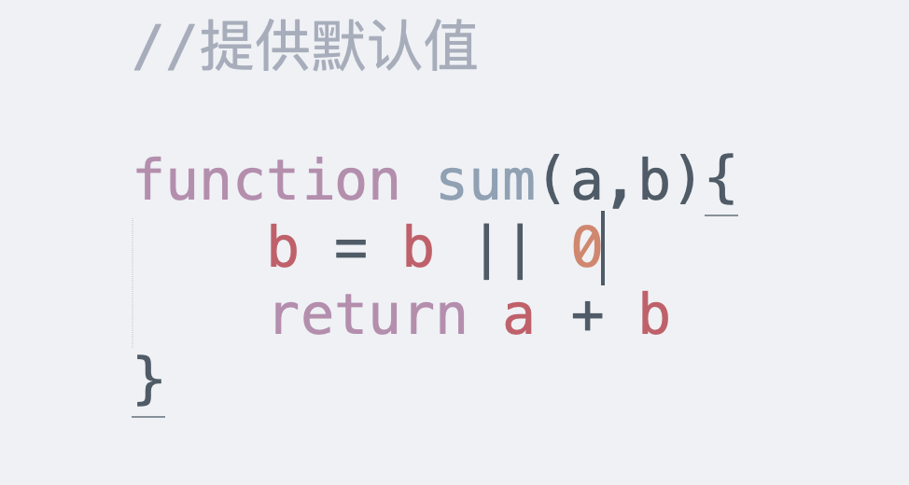
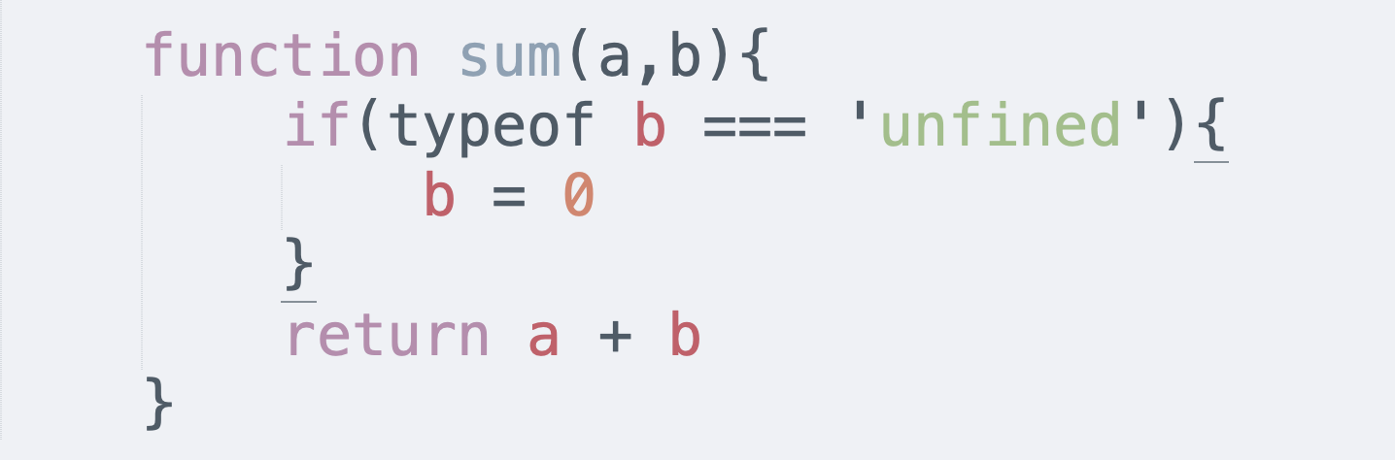
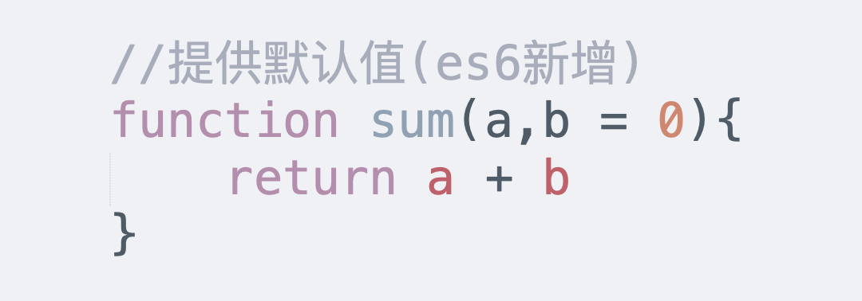
默认值
如何未提供值，那么默认值时 undefined
要创建默认参数，需要添加等号 ( = ) 以及当参数未提供时参数应该设为的默认值
追梦课堂 临汾首家专业的web前端培训机构 www.zmclass.com

Slide 28
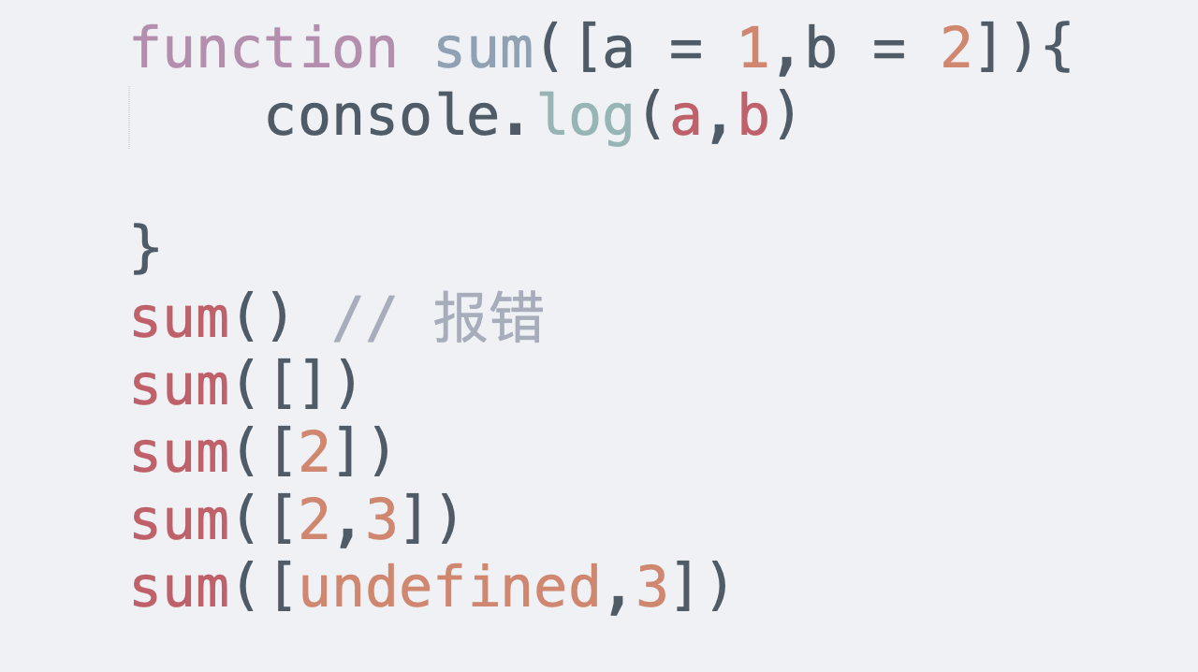
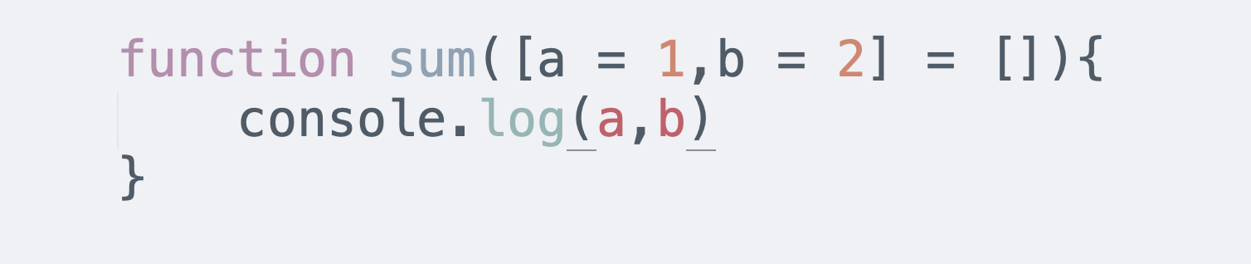
默认值与解构数组
追梦课堂 临汾首家专业的web前端培训机构 www.zmclass.com

Slide 29
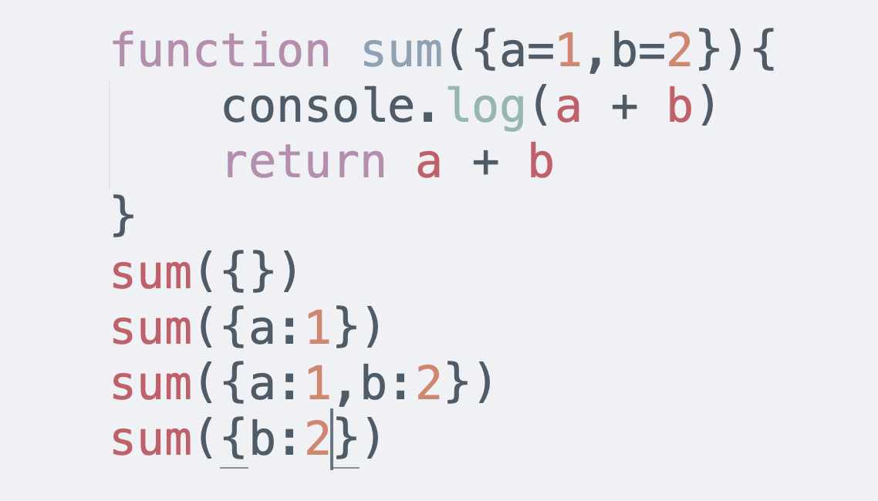
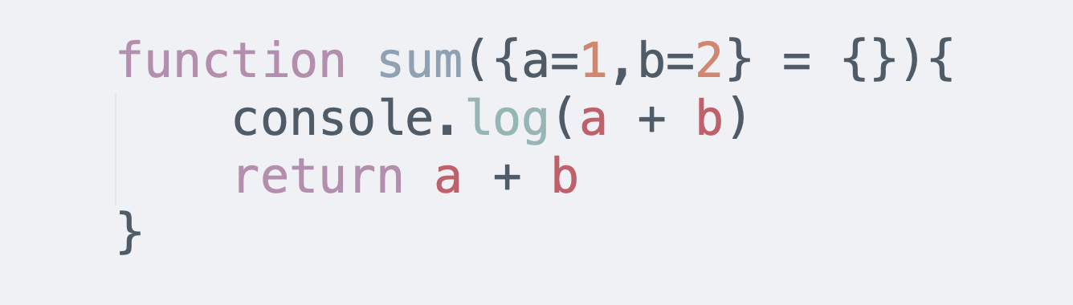
默认值与解构对象 (推荐)
追梦课堂 临汾首家专业的web前端培训机构 www.zmclass.com

Slide 30
函数内部属性（隐含的参数）
arguments
- 函数调用过程中传递的所有参数
- 实参列表对象,是一个类数组，可迭代对象
- 箭头函数 是没有arguments的
this
- 被函数调用的相关联的对象，是面向对象编程一个很重要的组成部分，通常为函数上下文( 当前代码的的运行环境)
追梦课堂 临汾首家专业的web前端培训机构 www.zmclass.com

Slide 31
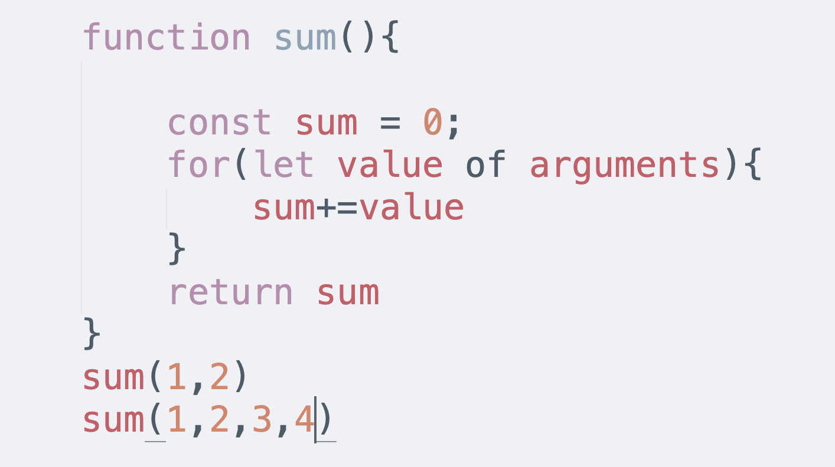
arguments eg
追梦课堂 临汾首家专业的web前端培训机构 www.zmclass.com

Slide 32
arguments 作为函数参数的别名
改变arguments的值，会改变参数的值
严格模式下无论参数如何变化，将不在随之改变
如果一个函数值使用了默认参数，无论在不在严格模式下 都与严格模式保持一致
追梦课堂 临汾首家专业的web前端培训机构 www.zmclass.com

Slide 33
this
是一个标识符，跟变量差不多，不是跟某个具体的值绑定的，而是自动，动态的绑定到某个对象上
当前函数的this是在函数被调用执行时才确定的(取决函数是如何被调用的)
This 的值是在运行时求值的。
追梦课堂 临汾首家专业的web前端培训机构 www.zmclass.com

Slide 34
函数调用（4种方法）
作为一个函数直接调用
作为一个方法，关联到一个对象上
通过函数的apply 或者 call方法 或者 bind方法
作为一个构造函数，实例化一个新对象
追梦课堂 临汾首家专业的web前端培训机构 www.zmclass.com

Slide 35
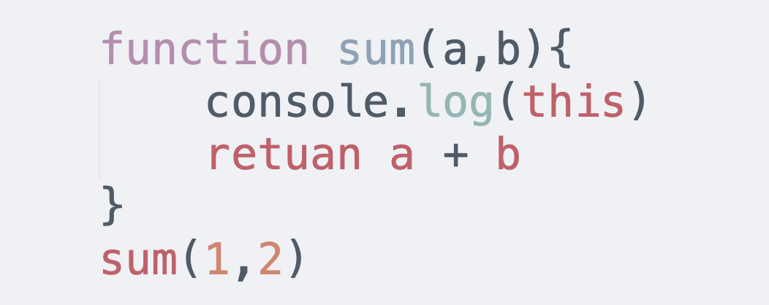
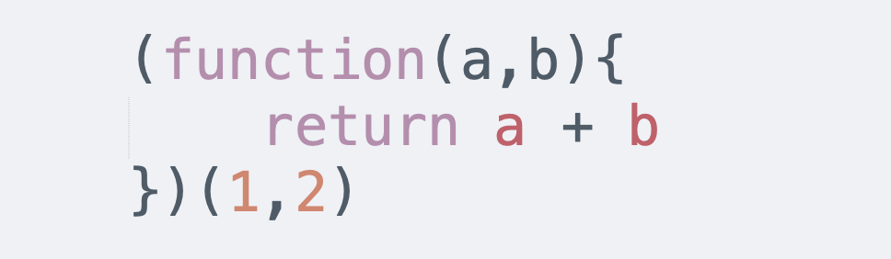
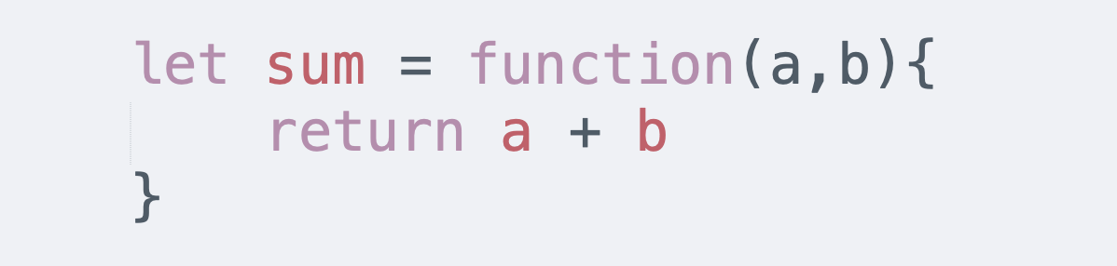
作为一个函数调用
严格模式下 this 指向undefined
非严格模式下 this 指向window
追梦课堂 临汾首家专业的web前端培训机构 www.zmclass.com

Slide 36
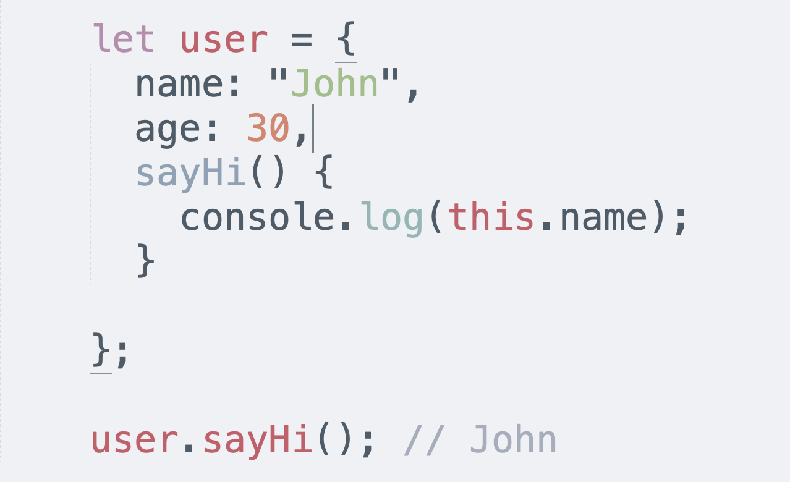
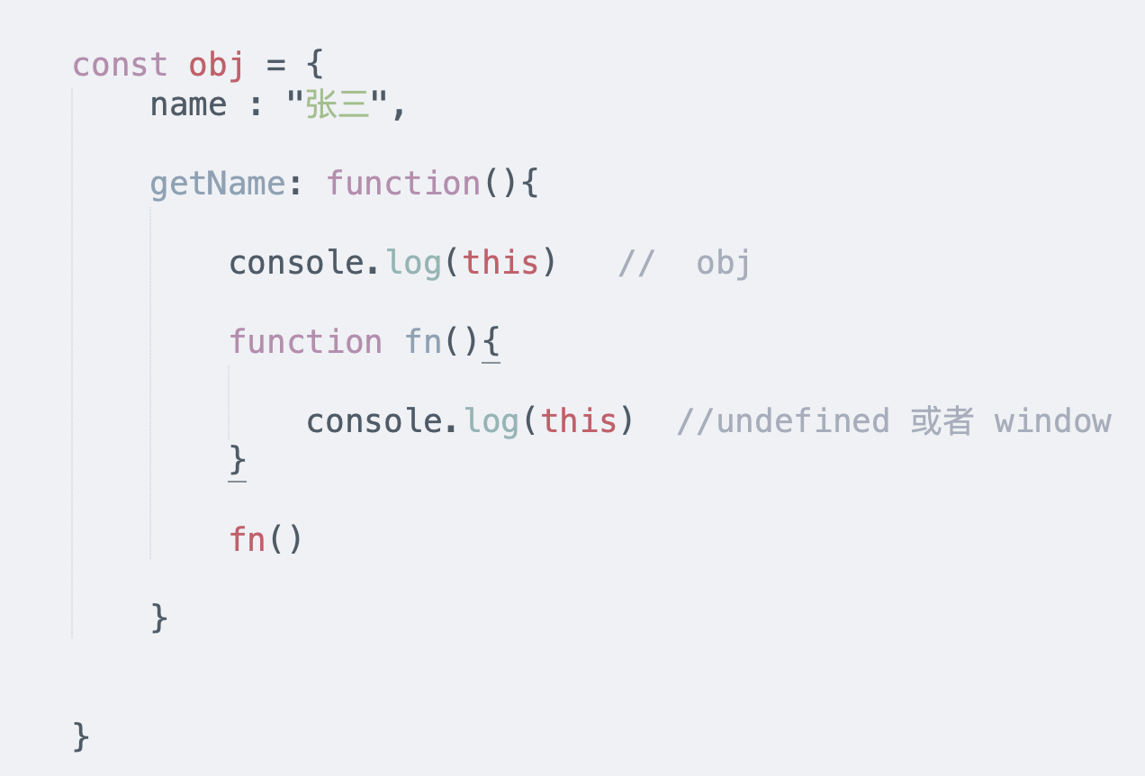
作为对象一个方法调用
this 指向该对象本身
追梦课堂 临汾首家专业的web前端培训机构 www.zmclass.com

Slide 37
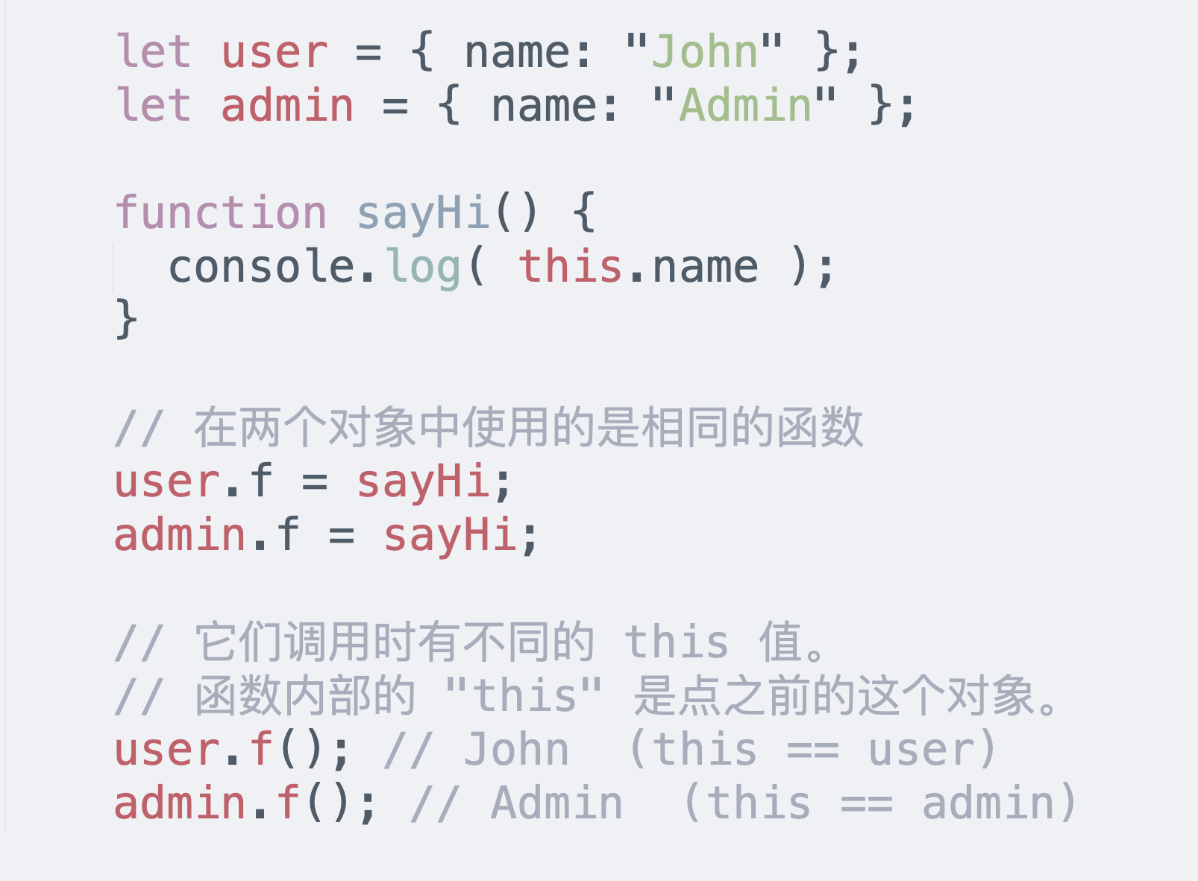
从不同的对象中调用同一个函数可能会有不同的 “this” 值
追梦课堂 临汾首家专业的web前端培训机构 www.zmclass.com

Slide 38
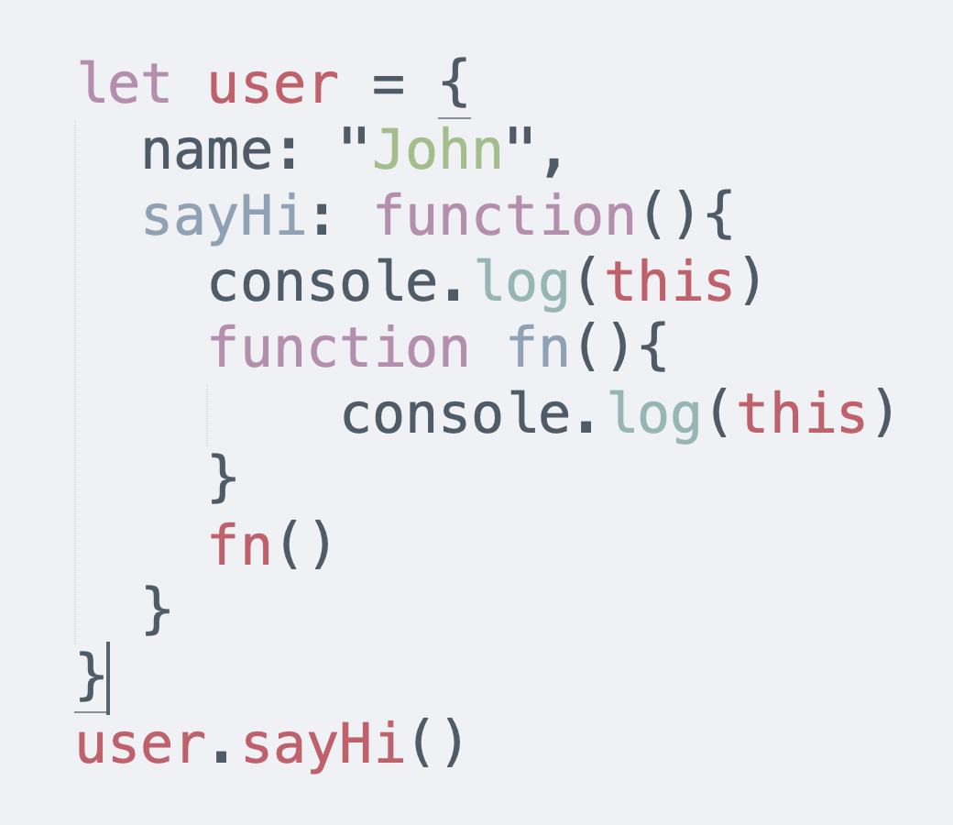
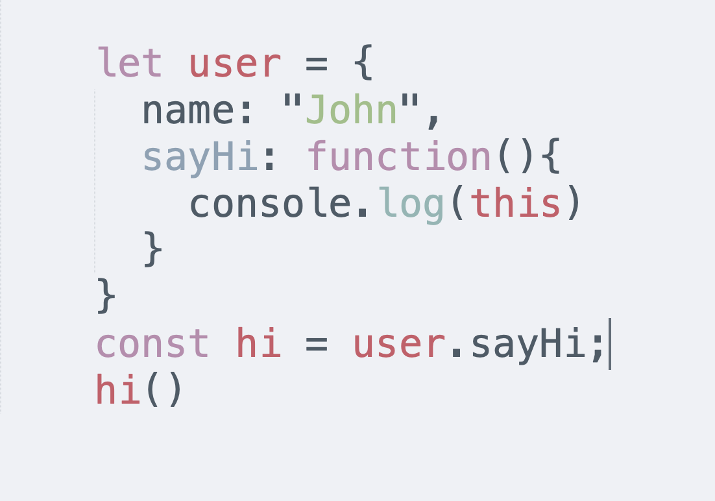
丢失的this
追梦课堂 临汾首家专业的web前端培训机构 www.zmclass.com

Slide 39
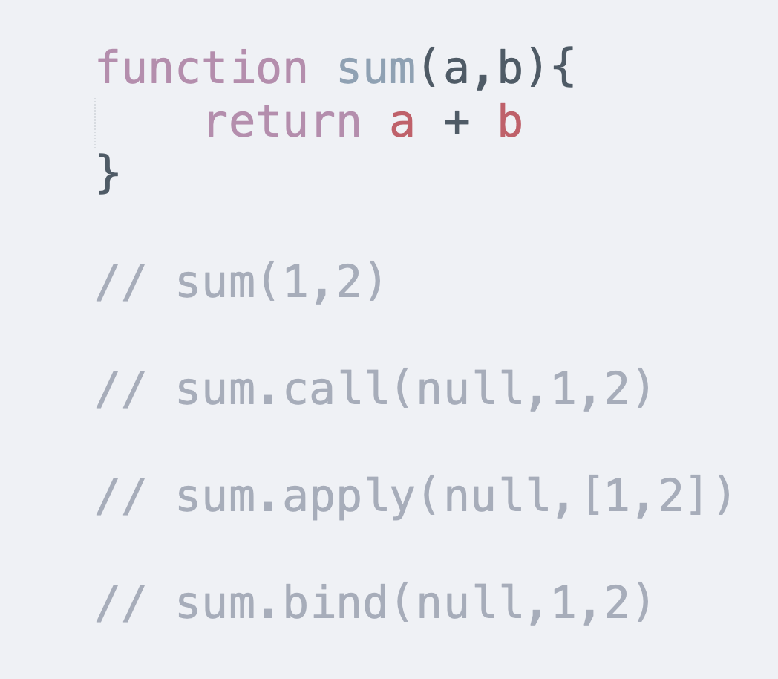
apply&call&bind 改变this的指向
调用函数 可以指定this的指向 和 参数列表
- bind 创建一个新的绑定 的函数
追梦课堂 临汾首家专业的web前端培训机构 www.zmclass.com

Slide 40
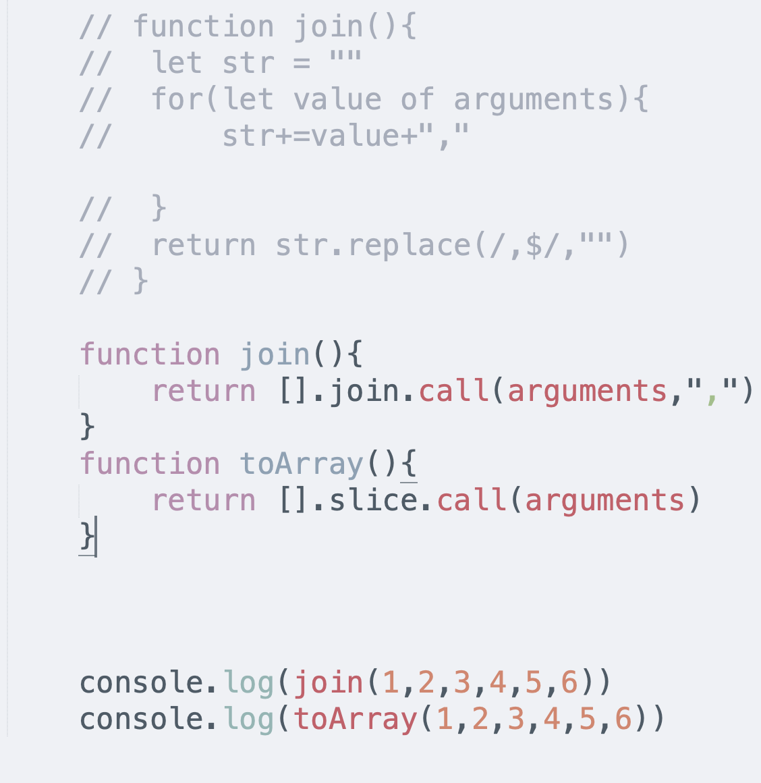
方法借用
追梦课堂 临汾首家专业的web前端培训机构 www.zmclass.com

Slide 41
箭头函数的this指向
没有自己的this
内置this无法改变
必须通过查找作用域链来决定其值。如果箭头函数 被非箭头函数包含，则this 绑定的是最近一层非箭头函数的this；否则 this的值为 undefined 或者 window
追梦课堂 临汾首家专业的web前端培训机构 www.zmclass.com

Slide 42
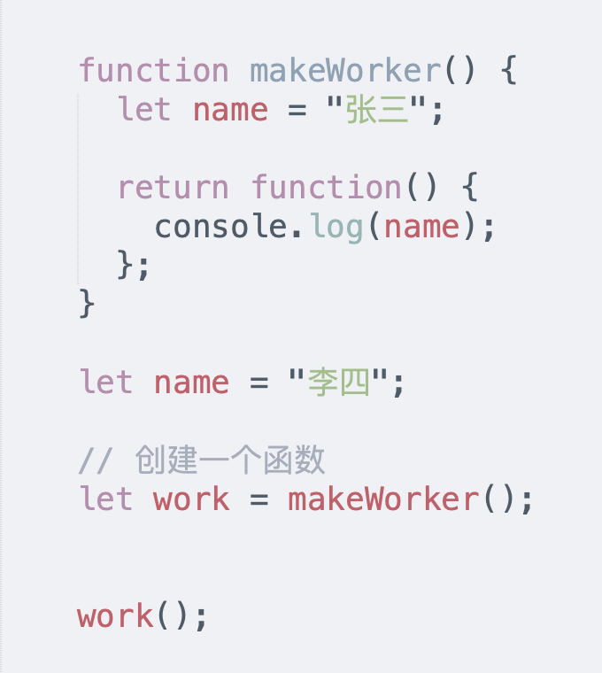
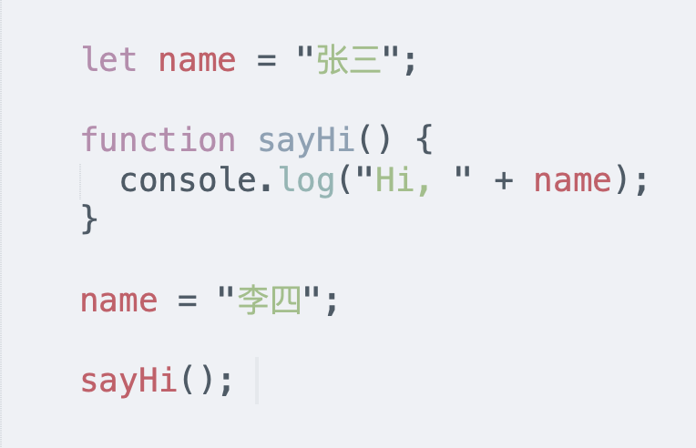
预测结果
追梦课堂 临汾首家专业的web前端培训机构 www.zmclass.com

Slide 43
执行上下文
js代码在执行时，会进入一个执行上下文，可以理解为当前代码的运行环境
- 包含以下几种运行环境
全局环境 代码运行后 首先会进入 全局环境
函数环境 当函数调用执行时，会进入当前函数中执行代码
代码块
eval环境 不做介绍
追梦课堂 临汾首家专业的web前端培训机构 www.zmclass.com

Slide 44
调用栈
栈是一种先进后出的数据结构，它只有两种操作，出栈和入栈
规定了代码的执行顺序
栈底永远是全局上下文，栈顶 时正在执行的上下文
当代码执行过程中，遇到以上情况，会生成一个执行上下文并放入函数调用栈中，处在栈顶的上下文执行完毕之后，会自动出栈。
追梦课堂 临汾首家专业的web前端培训机构 www.zmclass.com

Slide 45
每次调用执行环境会有两个阶段
一个规范对象
1.创建阶段
当执行环境被调用，但是为执行内部代码之前: (由词法环境创建和存储)
创建一个作用域链 ([[Environment]])
创建变量，函数和参数。
确定this的值。
2. 激活/代码执行阶段
- 赋值，引用函数，解释/执行代码。
追梦课堂 临汾首家专业的web前端培训机构 www.zmclass.com

Slide 46
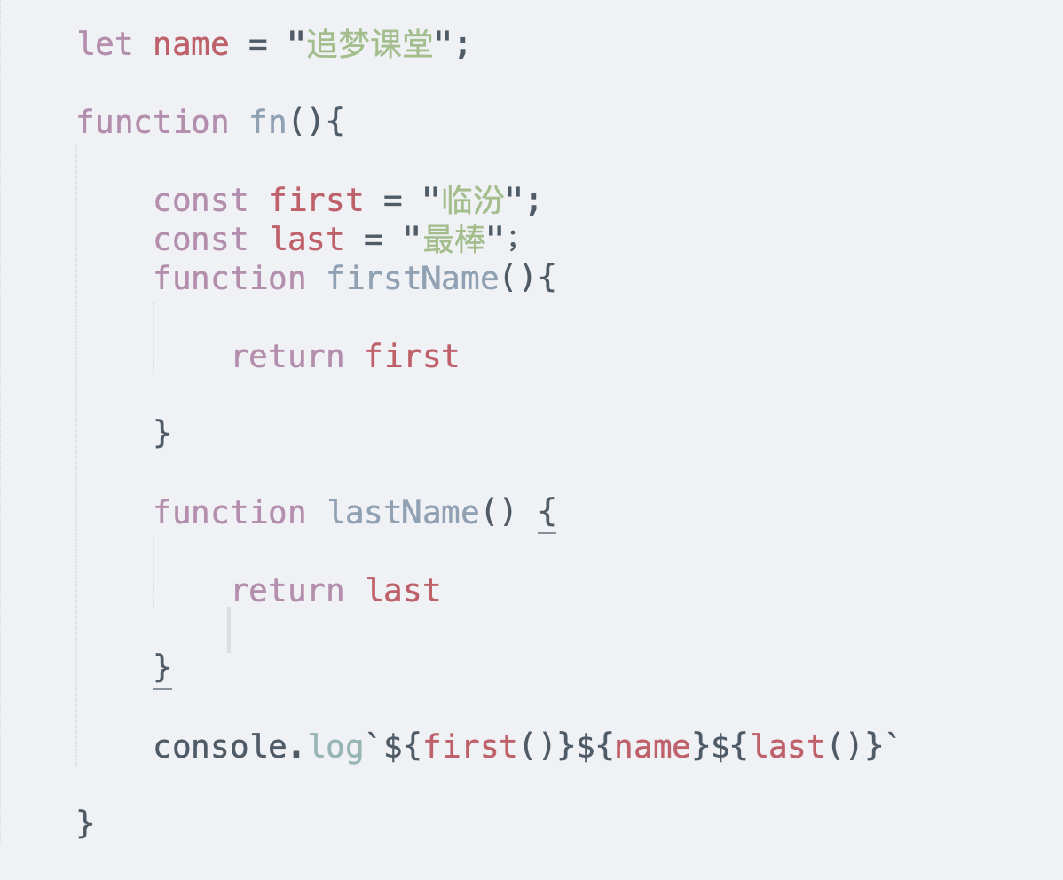
Eg
追梦课堂 临汾首家专业的web前端培训机构 www.zmclass.com

Slide 47
闭包(closure)
内部函数始终可以访问其外部的所有变量，闭包是指通过某种方式，在外围作用域结束后，仍然可以访问其外部作用域中变量的 一些函数
闭包由2部分组成
- 执行上下文
- 该执行上下文创建的函数
追梦课堂 临汾首家专业的web前端培训机构 www.zmclass.com

Slide 48
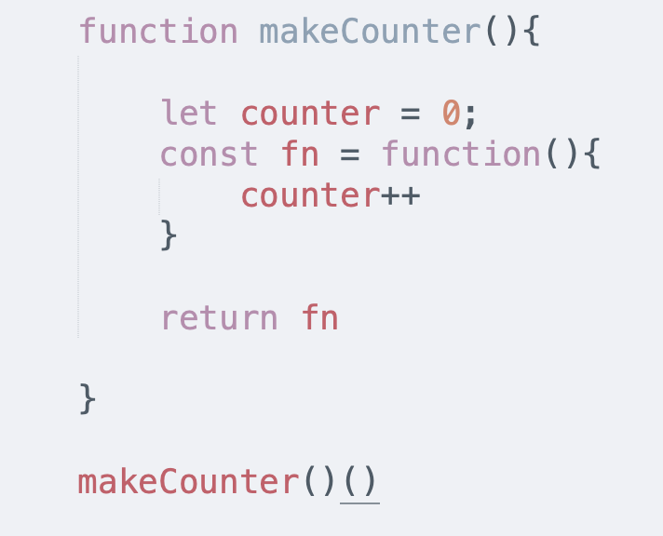
eg
追梦课堂 临汾首家专业的web前端培训机构 www.zmclass.com

Slide 49
闭包与垃圾回收
在函数运行后词法环境会被清理
如果有一个嵌套函数在 f 结束后仍可达，那么它的引用会继续保持着外部词法环境存在
请注意如果多次调用f，返回的函数被保存，那么其对应的词法环境同样也会保留在内存中。
词法环境对象在变成不可达时会被清理：当没有嵌套函数引用（它）时，同样会被从内存中清除；
追梦课堂 临汾首家专业的web前端培训机构 www.zmclass.com

Slide 50




eg
追梦课堂 临汾首家专业的web前端培训机构 www.zmclass.com

Slide 51




eg
追梦课堂 临汾首家专业的web前端培训机构 www.zmclass.com

Slide 52
Thanks！
追梦课堂临汾首家专业的web前端培训机构 www.zmclass.com

